Slide 1

Best Practice Design Pattern – SOLID Principle
Academy

Slide 2
Di cosa abbiamo bisogno...
Visual Studio 2019
.NET Core 3.1+
Pazienza ... e tanta attenzione !! ☺ ☺

Slide 3
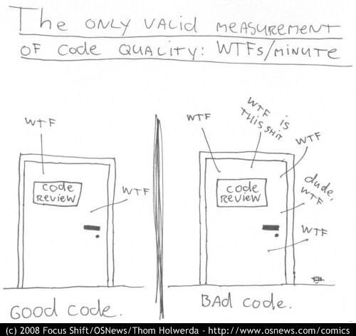
Perchè «Best Practice»?
Il bravo programmatore non sa scrivere codice ma sa scrivere BUON codice!
Cosa vuol dire scrivere buon codice?

Slide 4
Approcci alle Best Practice
Approccio Clean Code:
Non li tratteremo in questo corso ma vi consiglio un’ottima lettura: Clean Code
Approcci Architetturali:
Design Pattern
Principi Solid

Slide 5
Design Pattern

Slide 6
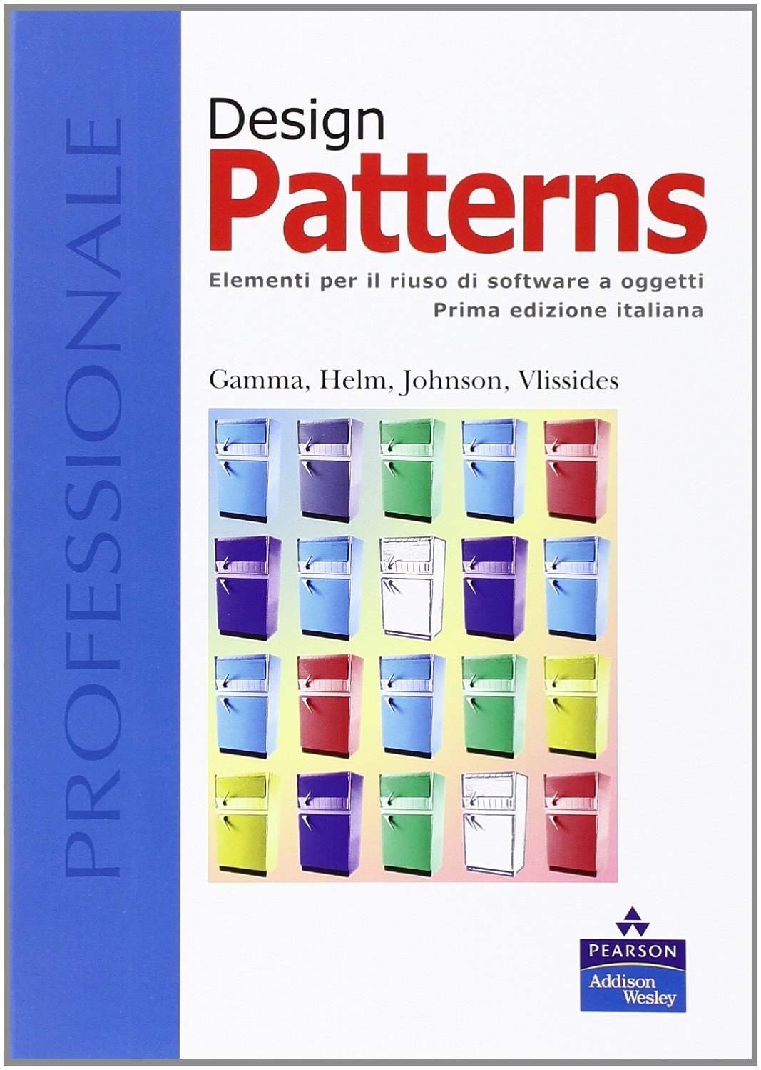
Design Pattern - Indice
Cos’è un Pattern
Scopo dei Pattern
Definizione
Tipologia dei design pattern
Creazionali
Factory Method
Strutturali
Decorator
Comportamentali
Chain of Responsability
Qualche esempio pratico

Slide 7
Design Pattern – Cos’è un Pattern
È un’IDEA, uno schema GENERALE E RIUSABILE
NON un componente riusabile perchè
non è un oggetto fisico
non può essere usato così come è stato definito, ma deve essere contestualizzato all’interno del particolare problema applicativo

Slide 8
Design Pattern – Scopo dei Patterns
Catturare l’esperienza degli esperti
Evitare di reinventare ogni volta le stesse cose
Cosa fornisce un design pattern al progettista software?
Una soluzione codificata e consolidata per un problema ricorrente
Un’astrazione di granularità e livello di astrazione più elevati di una classe
Un supporto alla comunicazione delle caratteristiche del progetto
Un modo per progettare software con caratteristiche predefinite
Un supporto alla progettazione di sistemi complessi

Slide 9
Design Pattern – Definizione
Ogni pattern descrive un problema specifico che ricorre più volte e descrive il nucleo della soluzione a quel problema, in modo da poter utilizzare tale soluzione un milione di volte, senza mai farlo allo stesso modo.
Un pattern è formato da quattro elementi essenziali:
Il nome del pattern, è utile per descrivere la sua funzionalità in una o due parole.
Il problema nel quale il pattern è applicabile. Spiega il problema e il contesto, a volte descrive dei problemi specifici del design mentre a volte può descrivere strutture di classi e oggetti. Può anche includere una lista di condizioni che devono essere soddisfatte precedentemente perché il pattern possa essere applicato.
La soluzione che descrive in modo astratto come il pattern risolve il problema. Descrive gli elementi che compongono il design, le loro responsabilità e le collaborazioni.
Le conseguenze portate dall'applicazione del pattern. Spesso sono tralasciate ma sono importanti per poter valutare i costi-benefici dell'utilizzo del pattern.

Slide 10
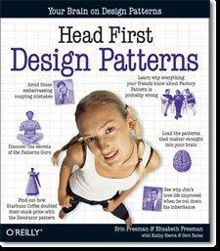
Design Pattern – Definizione
• Nome e classificazione del pattern
• Sinonimi: altri nomi del pattern
• Scopo: cosa fa il pattern? a cosa serve?
• Motivazione: scenario che illustra un design problem
• Applicabilità: situazioni in cui si applica il pattern
• Struttura: rappresentazione delle classi in stile OMT
• Partecipanti: classi e oggetti inclusi nel pattern
• Collaborazioni: come i partecipanti collaborano
• Conseguenze: come consegue i suoi obiettivi il pattern?
• Implementazione: che tecniche di codifica sono necessarie?
• Codice di esempio: scritto in un linguaggio a oggetti
• Usi noti: esempi d’applicazione del pattern in sistemi reali
• Pattern correlati: con quali altri pattern si dovrebbe usare?

Slide 11
Design Pattern – Tipologia di Design Patterns
Esistono diverse categorie di pattern, che descrivono la funzione (purpose) e il dominio (scope) del pattern.
Funzione (purpose), ovvero cosa fa il pattern:
Creazionali (creational): forniscono meccanismi per la creazione di oggetti
Strutturali (structural): gestiscono la separazione tra interfaccia e implementazione e le modalità di composizione tra oggetti
Comportamentali (behavioral): consentono la modifica del comportamento degli oggetti

Slide 12
Design Pattern – Creazionali
I pattern di questa categoria sono dedicati alla composizione di classi e oggetti per creare delle strutture più grandi.
È possibile creare delle classi che ereditano da più classi per consentire di utilizzare proprietà di più superclassi indipendenti.

Slide 13
Design Pattern – Creazionali
Nome | Descrizione
Builder | Separa la costruzione di un oggetto complesso dalla sua rappresentazione in modo da poter usare lo stesso processo di costruzione per altre rappresentazioni
Abstract Factory | Provvede ad un interfaccia per creare famiglie di oggetti in relazione senza specificare le loro classi concrete
Factory Method | Definisce un interfaccia per creare un oggetto ma lascia decidere alle sottoclassi quale classe istanziare
Prototype | Specifica il tipo di oggetto da creare usando un istanza prototipo e crea nuovi oggetti copiando questo prototipo
Singleton | Assicura che la classe abbia una sola istanza e provvede un modo di accesso

Slide 14
Design Pattern – Factory Method
Esigenza: vogliamo costruire un veicolo sulla base del numero di ruote richieste.
Caso d’uso:
vogliamo un mezzo a 4 ruote -> macchina
vogliamo un mezzo a 2 ruote -> motocicletta
vogliamo un mezzo da 6 ruote in sù -> Camion

Slide 15
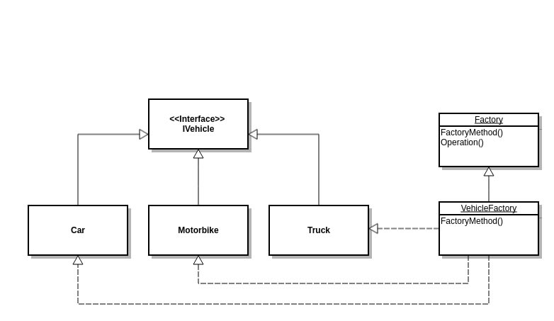
Design Pattern – Factory Method

Slide 16
Design Pattern – Factory Method
public interface IVehicle
{
}
public class Car: IVehicle
{
}
public class Motorbike: IVehicle
{
}
public class Truck: IVehicle
{
}

Slide 17
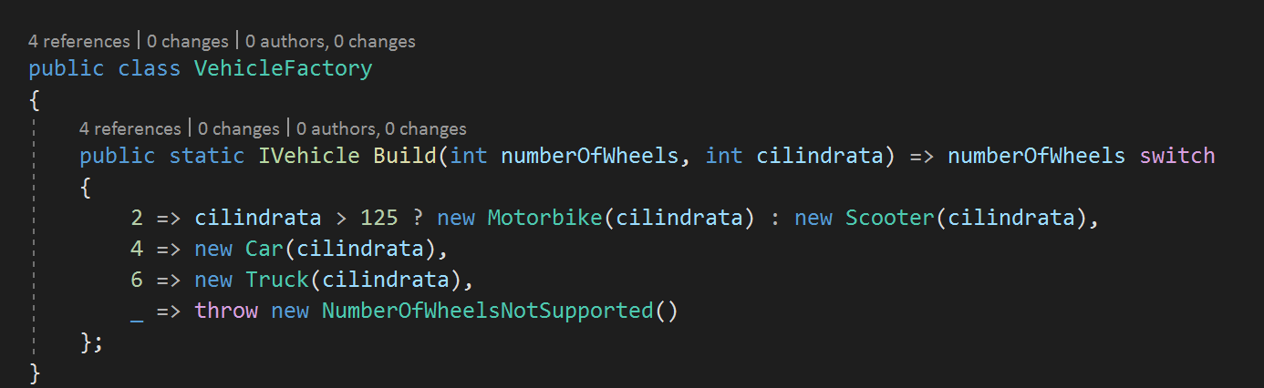
Design Pattern – Factory Method
Spunti:
E se volessimo gestire la differenza tra Camion e TIR?
E i sidecar?
E la differenza tra motocicletta e scooter?
Link al codice completo

Slide 18
Design Pattern – Strutturali
I pattern di questa categoria sono dedicati alla composizione di classi e oggetti per creare delle strutture più grandi.
È possibile creare delle classi che ereditano da più classi per consentire di utilizzare proprietà di più superclassi indipendenti.
Ad esempio permettono di far funzionare insieme delle librerie indipendenti.

Slide 19
Design Pattern – Strutturali
Nome | Descrizione
Adapter | Converte l’interfaccia di una classe in un’altra permettendo a due classi di lavorare assieme anche se hanno interfacce diverse.
Bridge | Disaccoppia un’astrazione dalla sua implementazione in modo che possano variare in modo indipendente.
Decorator | Aggiunge nuove responsabilità ad un oggetto in modo dinamico, è un alternativa alle sottoclassi per estendere le funzionalità
Composite | Compone oggetti in strutture ad albero per implementare delle composizioni ricorsive
Facade | Provvede un interfaccia unificata per le interfacce di un sottosistema in modo da rendere più facile il loro utilizzo

Slide 20
Design Pattern – Strutturali
Nome | Descrizione
Facade | Provvede un interfaccia unificata per le interfacce di un sottosistema in modo da rendere più facile il loro utilizzo
Proxy | Provvede un surrogato di un oggetto per controllarne gli accessi
Flyweight | Usa la condivisione per supportare in modo efficiente un gran numero di oggetti con fine granularità

Slide 21
Design Pattern – Decorator
Esigenza: vogliamo gestire il software di una gelateria che permetta di realizzare sia gelati semplici, sia gelati con il topping o altri ingredienti.
Caso d’uso:
vogliamo un gelato semplice
vogliamo un gelato con le noccioline sopra
vogliamo un gelato al miele

Slide 22
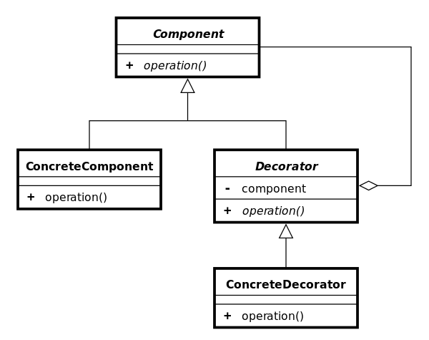
Design Pattern – Decorator

Slide 23
Design Pattern – Decorator
public abstract class IceCream
{
public abstract MakeIceCream();
}
public class SimpleIceCream: IceCream
{
public override string MakeIceCream() => ‘’base Icecream’’;
}

Slide 24
Design Pattern – Decorator
public abstract class IceCreamDecorator: IceCream
{
private readonly _icecream;
public string IceCreamDecorator(IceCream icecream)
{
_icecream = icecream;
}
public override string MakeIceCream() => _icecream.MakeIceCream()
}

Slide 25
Design Pattern – Decorator
public class HoneyIceCream: IceCreamDecorator
{
public string HoneyIceCream(IceCream icecream): base(icecream)
{
}
public override string MakeIceCream() => $’’{_icecream.MakeIceCream()} with Honey’’;
}
Link al codice completo

Slide 26
Design Pattern – Comportamentali
Questi pattern sono dedicati all'assegnamento di responsabilità tra gli oggetti e alla creazione di algoritmi.
Una caratteristica comune in questi pattern è il supporto per seguire le comunicazioni che avvengono tra le classi.
L'utilizzo di questi pattern permette di dedicarsi principalmente alle connessioni tra oggetti lasciando in disparte la gestione dei flussi di controllo.

Slide 27
Design Pattern – Comportamentali
Nome | Descrizione
Chain of Responsability | Evita l’accoppiamento di chi manda una richiesta con chi la riceve dando a più oggetti la possibilità di maneggiare la richiesta.
Command | Incapsula una richiesta in un oggetto in modo da poter eseguire operazioni che non si potrebbero eseguire.
Interpreter | Dato un linguaggio, definisce una rappresentazione per la sua grammatica ed un interprete per le frasi del linguaggio.
Iterator | Fornisce un modo di accesso agli elementi di un oggetto aggregato in modo sequenziale senza esporre la sua rappresentazione sottostante
Mediator | Definisce un oggetto che incapsula il modo in cui un insieme di oggetti interagisce in modo da permettere la loro indipendenza

Slide 28
Design Pattern – Comportamentali
Nome | Descrizione
Memento | Cattura e porta all'esterno lo stato interno di un oggetto senza violare l'incapsulazione in modo da ripristinare il suo stato più tardi
Observer | Definisce una dipendenza 1:N tra oggetti in modo che se uno cambia stato gli altri siano aggiornati automaticamente
State | Permette ad un oggetto di cambiare il proprio comportamento a seconda del suo stato interno, come se cambiasse classe di appartenenza
Strategy | Definisce una famiglia di algoritmi, li incapsula ognuno e li rende intercambiabili in modo da cambiare in modo indipendente dagli utilizzatori
Template method | Definisce lo scheletro di un algoritmo in un'operazione lasciando definire alcuni passi alle sottoclassi

Slide 29
Design Pattern – Comportamentali
Nome | Descrizione
Visitor | Rappresenta un'operazione da fare sugli elementi della struttura di un oggetto. Lascia definire nuove operazioni senza cambiare classe degli elementi
Consiglio: i DP riportati sopra sono tanti e complessi. Un professionista NON li impara a memoria ma ne capisce l’utilità e sa approcciarsi facilmente ai più comuni. Essere un professionista vuoldire anche riprendere un libro quando necessario per vedere se uno dei DP può fare al caso suo!

Slide 30
Design Pattern – Chain of Responsability
Esigenza: vogliamo simulare il processo di approvazione di un prestito dalla richiesta all’accettazione. Maggiore sarà la cifra, più in alto l’impiegato della banca dovrà scalare per l’apporvazione.
Caso d’uso:
Il cliente fà la richiesta
L’impiegato in banca l’approva se è inferiore a 10.000€ altrimenti la manda al suo superiore
Il vice-direttore l’approva se la cifra è inferiore a 25.000€ altrimenti la manda al suo superiore
Il direttore l’approva!

Slide 31
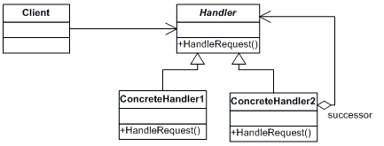
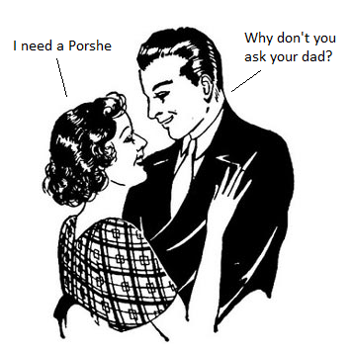
Design Pattern – Chain of Responsability

Slide 32
Design Pattern – Chain of Responsability
public abstract class Approver
{
protected Approver _boss;
public void SetSuccesor(Approver boss)
{
_boss= boss;
}
public abstract void ProcessLoan(Loan loan);
}

Slide 33
Design Pattern – Chain of Responsability
Link al codice completo
public class Clark : Approver
{
public override void ProcessLoan(Loan loan)
{
if(loan.Amount < 10000.0)
Console.Writeline(‘’Approved!’’);
else
_boss.ProcessLoan(loan)
}
}

Slide 34

Design Pattern – Esempi pratici
Mano al codice!!
Esercizo proposto: la nota pizzeria Sdomino vuole automatizzare il processo di ordinazione pizze e chiede a voi di realizzare un software che gestisca gli ordini in arrivo. In particolare:
- Le ordinazioni arrivano tramite file CSV, ogni riga contiene una pizza ordinata, nel seguente formato:
BasePizza;Impasto;Aggiunte
Esempio: «Margherita;Integrale;Prosciutto Cotto,Funghi»
Dove:
Base pizza può avere i seguenti valori: Margherita (5€), Pepperoni(7€), Napoletana(3€)
Impasto: normale (0€), integrale (+1€)
Le aggiunte possono essere più di una, separatio da «,» e sono: Prosciutto cotto (+1€), Funghi (+2€), Crudo (2€), Ananas (!!)
Lo scopo del software è:
-All’avvio leggere tutti gli ordini presenti e per ognuno di essi creare uno scontrino (ogni scontrino deve avere un identificativo progressivo) con il prezzo totale dell’ordine. Attenzione: se una pizza contiene l’aggiunta Ananas allora la pizza è GRATIS!
-Loggare lo scontrino su file e inserirlo a DB, in modo che gli ordini siano consultabili
Obbligo: lo scopo dell’esercizio è utilizzare al meglio i design pattern!!

Slide 35
S.O.L.I.D Principle

Slide 36

S.O.L.I.D. - Indice
Cosa significa?
I cinque principi
SRP
ISP
DIP
Qualche esempio pratico

Slide 37
S.O.L.I.D – Cosa significa?
SOLID indica l’acrostico dei «cinque principi» della programmazione OOP, descritti da Robert C. Martin nei primi anni 2000.
I principi SOLID (SOLID PRINCIPLES) sono intesi come linee guida per lo sviluppo di codice
Leggibile
Estendibile
Manutenibile
Predisposto al Refactoring

Slide 38
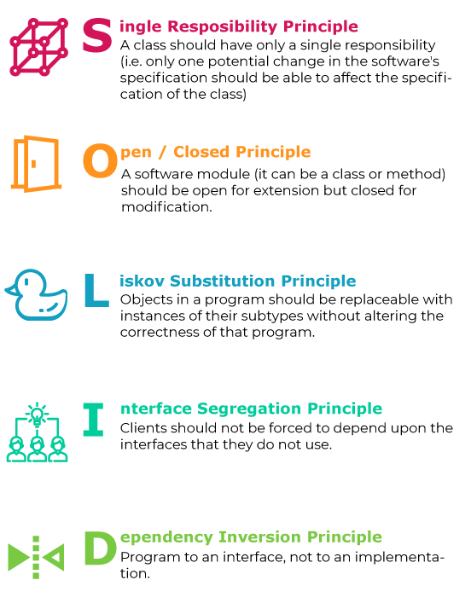
S.O.L.I.D. – I cinque principi

Slide 39
S.O.L.I.D. – I cinque principi
Lettera | Nome | Acronimo | In pillole
S | Principio di singola responsabilità (single responsability principle) | SRP | Ogni classe deve avere una e una sola responsabilità, interamente incapsulata al suo interno
O | Principio aperto/chiuso (open/closed principle) | OCP | Un componente software deve essere aperta alle estensioni ma deve proteggersi da modifiche
L | Principio di sostituzione di Liskov (Liskov substitution principle) | LSP | Gli oggetti devono essere interscambiabili con dei sottotipi, senza alterare il comportamento del software.
I | Princio di segregazione delle interface (Interface segregation principle) | ISP | Sarebbero preferibili interfacce specifiche, che una singola generica.
D | Principio di inversione delle dipendeze (Dependency inversion principle) | DIP | Una classe dovrebbe dipendere dalle astrazioni e non da classi concrete.

Slide 40
S.O.L.I.D – Qualche esempio pratico
Mano al codice!!
Esempi di SRP qui
Esempi di ISP qui
Esempi di DIP qui
Esercizo proposto: riprendiamo il nostro Main Project e chiediamoci:
Abbiamo applicato i Design Pattern? Se si quali?
Abbiamo usato i pincipi di SOLID?

Slide 41
Thank you!

